Slide 1
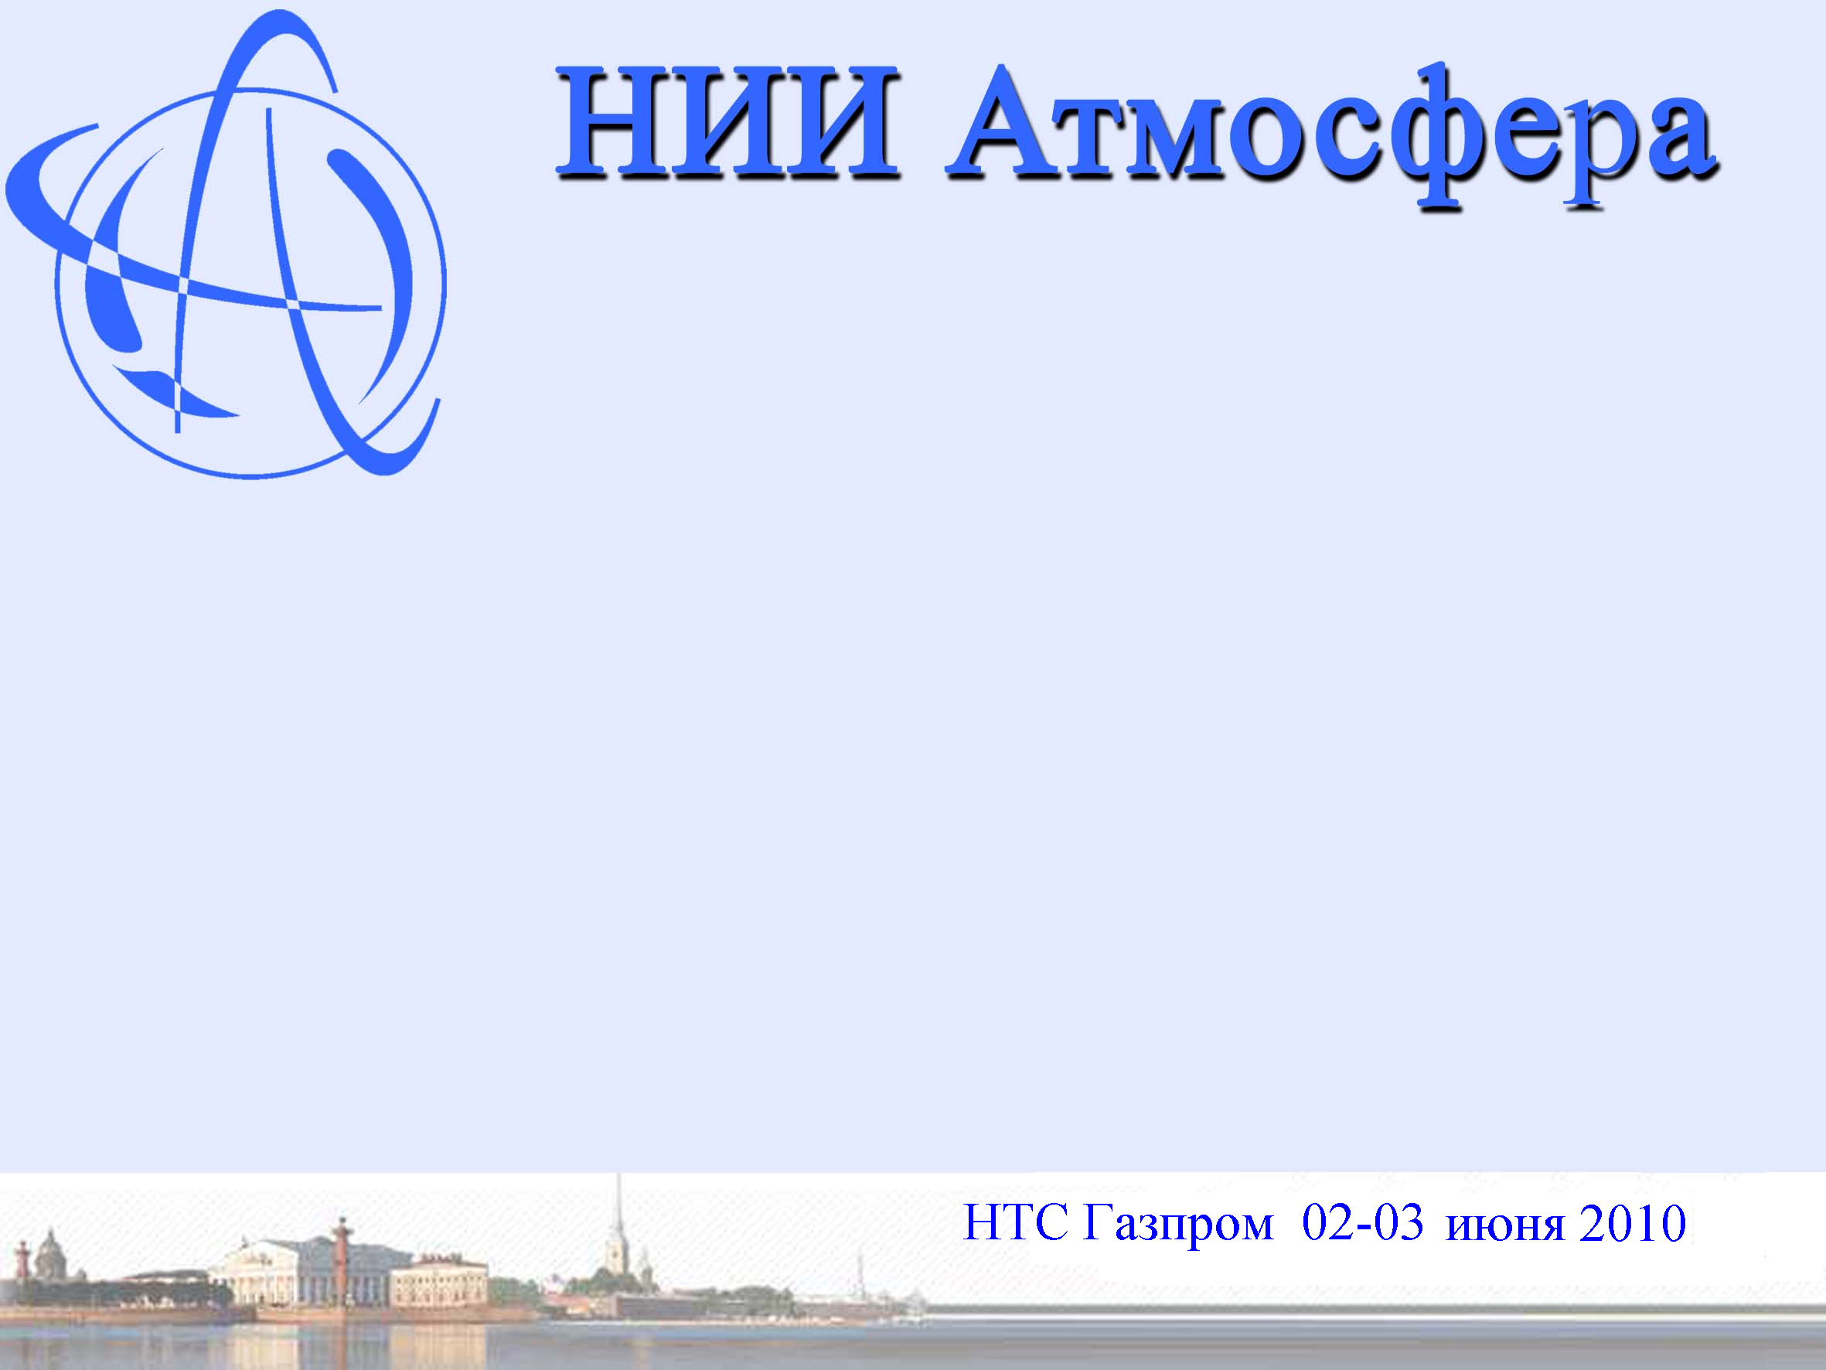
Оценка существующей ситуации в части обеспечения требований воздухоохранного законодательства по нормированию и контролю выбросов в атмосферный воздух.
Начальник лаборатории методологии нормирования выбросов загрязняющих веществ в атмосферу
АО «НИИ Атмосфера»
Буренин Н.С.
(812) 297-86-58
г. Москва, 20 октября, 2017 г.

Slide 2
Федеральный закон от 21 июля 2014 г. № 219-ФЗ "О внесении изменений в Федеральный закон "Об охране окружающей среды" и отдельные законодательные акты Российской Федерации» направлен на совершенствование всей природоохранной деятельности в Российской Федерации и, в том числе, ее составной части – охраны атмосферного воздуха. Уже к настоящему времени принят ряд законодательных и нормативных актов, касающихся охраны атмосферного воздуха, и в соответствии с планами нормотворческой деятельности Минприроды РФ осуществляется разработка других нормативных документов, направленных на реализацию положений Федерального закона № 219-ФЗ.

Slide 3
Учет загрязняющих веществ
На начальном этапе инвентаризации выявляются все источники загрязнения атмосферы на предприятии, принадлежащие данному юридическому лицу или индивидуальному предпринимателю, и составляется перечень загрязняющих веществ, учитываемых при инвентаризации стационарных источников и выбросов вредных (загрязняющих) веществ в атмосферный воздух.
По каждому источнику составляется перечень учитываемых загрязняющих веществ (ЗВ), который включает маркерные вещества и специфические вещества, характерные для данного технологического процесса.
Основой для составления этого перечня служат технологический регламент производства, техпаспорта и сертификаты на оборудование, информационно-технические справочники НДТ и действующие методики по расчету выбросов.

Slide 4
По тем загрязняющим веществам, которых нет в Перечне, утвержденном Распоряжением Правительства РФ от 8 июля 2015 г. № 1316-р , но которые учтены в инвентаризации, согласно технологических регламентов и других упомянутых документов, целесообразно проведение расчетов загрязнения атмосферы и оценка воздействия выбросов этих загрязняющих веществ на атмосферный воздух нормируемых территорий.
В случаях выявления загрязняющих веществ, выбросы которых создают повышенное (значительное или умеренное) загрязнение атмосферного воздуха, необходимо рассмотреть вопрос о нормировании этих веществ и определении для них нормативов выбросов.
Кроме того, все загрязняющие вещества, учтенные при инвентаризации, в обязательном порядке следует учитывать при установлении и корректировке СЗЗ, а также при регулировании выбросов в периоды НМУ.

Slide 5
Раздел нового Перечня в части охраны атмосферного воздуха включает 160 позиций, однако это не означает, что меры государственного регулирования будут применяться только для 160 загрязняющих веществ.
Отдельные позиции документа содержат несколько веществ , например,
п.32. «Медь, оксид меди, сульфат меди, хлорид меди…»,
п.38 «Ртуть и ее соединения, кроме диэтилртути» и т.д.
Все эти загрязняющие вещества и их соединения имеют разные нормативы качества атмосферного воздуха.
п.22. «Зола твердого топлива» - для этого пункта имеются в ГН 2.1.6.1338 03 и дополнениях к нему следующие вещества: угольная зола теплоэлектростанций (код 2926), зола углей ряда месторождений (код 3714), а также при использовании других видов твердого топлива (кокс, торф, дрова) и видов углей, не указанных в кодах 2926 и 3714, согласно «Методического пособия по расчету, нормированию и контролю выбросов загрязняющих веществ в атмосферный воздух» применяются коды 2908 и 2902.

Slide 6
Для использования позиции п. 12. «Взвешенные вещества» - при нормировании всех твердых компонентов, не указанных в других позициях данного перечня, должен быть соответствующий код. Применение имеющегося сегодня гигиенического критерия ПДК «взвешенные вещества» (код 2902) невозможно, т.к. согласно ГН 2.1.6.1338 03: «ПДК взвешенных веществ не распространяются на аэрозоли неорганических и органических соединений (металлов, их солей, пластмасс, биологических, лекарственных препаратов и др., для которых устанавливаются соответствующие ПДК)».

Slide 7
Некоторые твердые компоненты, не учтенные в Перечне, имеют более жесткие ПДК, чем ПДК для взвешенных веществ, Например, сажа имеет ПДК м.р., равное 0,15мг/м³ (код 328), поэтому нормировать сажу по «взвешенным веществам» ( код 2902) с ПДК м.р. равным 0,5мг/м³ нельзя.
В связи с планируемой корректировкой Перечня можно предложить:
- исходя из 2-го абзаца ст. 4.1 ФЗ «Об охране окружающей среды», касающегося «учету уровня токсичности, канцерогенных и (или) мутагенных свойств химических и иных веществ, в том числе имеющих тенденцию к накоплению в окружающей среде, а также их преобразованию в окружающей среде в соединения, обладающие большей токсичностью» целесообразно включить все ЗВ 1 и 2 классов опасности, т.к. каждому из этих ЗВ присущи одно или несколько свойств, приведенных выше;

Slide 8
- дополнить данный Перечень загрязняющими веществами, характерными для многих производств (углерод (сажа), пыль абразивная, пыль металлическая, пыль древесная, компоненты пыли металлургических производств, пыль зерновая, хлопковая и др.) и высокотоксичными веществами (пыль асбестосодержащая, гептил, ацетонитрил, соединения цинка и др.);

Slide 9
- разработать нормативные указания для территориальных органов Росприроднадзора о том, как надо действовать в следующих ситуациях:
в рамках инвентаризации учтено ЗВ, которого нет в Перечне, однако, при проведении расчетов загрязнения атмосферы фиксируются повышенные уровни приземных концентраций, создаваемые выбросами этого вещества.
Для таких ситуаций целесообразно в этих указаниях предусмотреть права территориальных органов Росприроднадзора по нормированию выбросов этого ЗВ и проведению процедуры включения этого ЗВ в Федеральный Перечень;
целесообразно разрешить территориальным органам Росприроднадзора формировать региональные Перечни исходя из специфики промышленных производств региона.

Slide 10
Предельно допустимые выбросы определяются для стационарного источника и (или) совокупности стационарных источников расчетным путем на основе нормативов качества атмосферного воздуха с учетом фонового уровня загрязнения атмосферного воздуха.
Однако, информация о фоне весьма ограничена. Это снижает обоснованность установления нормативов ПДВ (ВСВ). Единственным реальным способом устранения этого недостатка является внедрение расчетного способа определения фона на основе сводных расчетов.

Slide 11
С введением в действие нового нормативного акта МРРВ взамен ОНД-86. появляется возможность расчета наряду с максимальными разовыми концентрациями и концентраций загрязняющих веществ с длительным периодом осреднения. Метод нормирования выбросов, учитывающий значения среднегодовых концентраций загрязняющих веществ, будет применяется в отношении тех веществ, для которых установлены следующие критерии качества атмосферного воздуха: максимальные разовые (ПДКм.р.) и среднесуточные (или среднегодовые) (ПДКс.с., ПДКг) предельно допустимые концентрации; или только среднесуточные (или среднегодовые) предельно допустимые концентрации.
Объекты энергетики выбрасывают 7 ЗВ, пять из которых имеют ПДКм.р. и ПДКс.с.
Однако эффективное внедрение нового МРРВ требует разработки методического документа, разъясняющего положения МРРВ по ряду аспектов (например, определение метеопараметров для расчета среднегодовых концентраций, задание параметров выбросов специфических источников, учет трансформации и т.д.)

Slide 12
Одним из главных аспектов модернизации системы нормирования в части, относящийся к охране атмосферного воздуха, должно стать внедрение наилучших доступных технологий (НДТ) на объектах I категории, т.е. объектах, отнесенных к объектам значительного воздействия на окружающую природную среду. Для таких объектов наряду с устанавливаемыми в обычном порядке нормативами ПДВ и ВСВ (ВРВ) будут устанавливаться дополнительные нормативы – технологические нормативы выбросов (ТНВ) с учетом технологических показателей (ТП).

Slide 13
Совокупность этих ТП для источников конкретного технологического процесса (или оборудования), соответствующая аналогичным ТП внедряемой или внедренной НДТ, и будет характеризовать ТНВ этого технологического процесса (или оборудования). Если внедряемая НДТ включает несколько технологических процессов (или оборудования), то их совокупность при достижении аналогичных ТП внедряемой или внедренной НДТ и будет характеризовать ТНВ данной НДТ в целом.

Slide 14
Внедрение на предприятии ТНВ обуславливает необходимость организации и проведения контроля за соблюдением установленных ТНВ. Поэтому контроль на соответствие ТП, реализованной на предприятии НДТ, установленным ТНВ для этой НДТ и будет основанием для принятия решения о соблюдении или не соблюдении установленного ТНВ конкретной технологии на предприятии. В отличие от планов по уменьшению выбросов в проектах нормативов ПДВ, которые, как известно, составлялись в случаях необходимости достижения нормативов ПДВ, проекты нормативов ПДВ для объектов 1 категории будут включать работы по замене существующей технологии на НДТ или детальное обоснование того, что действующая технология соответствует НДТ, включенной в соответствующий информационно-технический справочник по НДТ, и срок ее замены на НДТ более высокого уровня пока не подошел.

Slide 15
На объектах 1 категории будет происходить последовательная замена одних технологий с определенной периодичностью на более совершенные с экологической и экономической точек зрения на основе информационно-технических справочников по НДТ.
Таким образом, можно считать, что ТНВ – это характеристика технического уровня производства с учетом экологической возможности выбранной наилучшей доступной технологии, а ПДВ – это характеристика соответствия выбросов предприятия требованиям по охране атмосферного воздуха.

Slide 16
Методы проведения инвентаризации
В соответствии с п.2 ст. 22 ФЗ « Об охране атмосферного воздуха» равные права при инвентаризации теперь имеют инструментальные и расчетные методы.
В связи с этим НИИ Атмосфера разработаны рекомендации по применению этих методов при инвентаризации с учетом значимости стационарных источников выбросов, их типа, степени воздействия на атмосферный воздух и наличия методов их определения.

Slide 18
Производственный экологический контроль.
1. Контроль за соблюдением совокупности ТП действующей НДТ (с заданной периодичностью).
2. Введение в действие нового нормативного акта МВВР взамен ОНД-86 позволит проводить расчет концентраций с длительным периодом осреднения.
Эти расчеты будут применяется в отношении тех ЗВ, для которых установлены следующие критерии качества атмосферного воздуха:
- только среднесуточные (или среднегодовые) предельно допустимые концентрации (ПДКс.с., ПДКг.) ;
- максимальные разовые (ПДКм.р.) и среднесуточные (или среднегодовые) предельно допустимые концентрации.
Сфера контроля будет расширена не только за счет контроля за ТП, но и контроля за нормативами выбросов, установленными по результатам расчета приземных концентраций с длительным периодом осреднения.

Slide 19
Автоматические средства контроля.
Требования к автоматическим средствам измерения и учета объема и массы выбросов вредных (загрязняющих) веществ в атмосферный воздух, концентраций вредных (загрязняющих) веществ в таких выбросах устанавливаются в соответствии с законодательством РФ в области обеспечения единства измерений». Эти требования определены в ФЗ от 26.06.2008 г « Об обеспечении единства измерений» ( в ред. ФЗ от 13.07.2015 г. № 233-ФЗ), нормативных документах Минприроды РФ ( в том числе, Приказ Минприроды от 7 декабря 2012 г.), Минпромторга РФ и Росстандарта.
При организации контроля целесообразно будет определить приоритетность и необходимость контроля на конкретных стационарных источниках производств, для которых будет предписана организация непрерывного контроля. Для этого можно рекомендовать проведение контроля:

Slide 20
1. На организованных источниках, выбросы которых могут формировать повышенное загрязнение атмосферного воздуха в жилых кварталах (более 0,8 ПДКм.р.).
2. На организованных источниках, от которых в атмосферу поступают загрязняющие вещества, нормативы выбросов, для которых установлены по расчетам среднегодовых концентраций.
3. На организованных источниках производств, расположенных на территориях с высокой частотой наступления неблагоприятных метеоусловий (НМУ).

Slide 21
Для правильного понимания (трактовки) положений введенных в действие законодательных и нормативных актов уже действующих и планируемых к разработке и введению в действие, и их практического применения в воздухоохранной деятельности необходима обоснованная методическая база по охране атмосферного воздуха и, в первую очередь, по инвентаризации, нормированию и контролю выбросов загрязняющих веществ в атмосферный воздух.
В этой связи учитывая специфику объектов теплоэнергетики можно рекомендовать для теплоэнергетики разработать отраслевую методическую документацию по инвентаризации, нормированию и контролю выбросов, а также регулированию выбросов в периоды НМУ.

Slide 22


